Slide 1
网络编程技术
第六讲 I/O复用：select、poll和epoll函数
王伟
wellwang@126.com

Slide 2
主要内容
概述
I/O模型
select函数
批量输入
shutdown函数
TCP回射服务器程序
pselect函数
poll函数
epoll函数
小结

Slide 3
一、概述
上一讲，我们看到TCP客户同时处理两个输入：标准输入和TCP套接口。我们遇到的问题是客户阻塞于fgets调用，而服务器进程又被杀死。服务器TCP虽正确地给客户TCP发了一个FIN，但客户进程正阻塞于从标准输入读入，它直到从套接口读时才能看到此文件结束符（可能已过了很长时间）。
我们需要这样的能力：如果一个或多个I/O条件满足（例如，输入已准备好被读，或者描述字可以承接更多的输出）时，我们就被通知到。这个能力被称为I/O复用，是由函数select和poll支持的。

Slide 4
一、概述
I/O复用典型网络应用场合：
当客户处理多个描述字时（一般是交互式输入和网络套接口），必须使用I/O复用。
I/O复用并非只限于网络编程，许多应用程序也需要使用这项技术。
一个客户同时处理多个套接口是可能的，但很少出现。
如果一个TCP服务器既要处理监听套接口，又要处理己连接套接口，一般也要用到I/O复用。
如果一个服务器即要处理TCP，又要处理UDP，一般也要使用I/O复用。
如果一个服务器要处理多个服务或者多个协议（例如inetd守护进程），一般要使用I/O复用。

Slide 5
二、I/O模型
阻塞I/O
非阻塞I/O
I/O复用（select和poll )
信号驱动I/O ( SIGIO )
异步I/O ( Posix.1的aio-系列函数）
一个输入操作一般有两个不同的阶段：
1）等待数据准备好。
2）从内核到进程拷贝数据。
对于一个套接口上的输入操作，第一步一般是等待数据到达网络，当分组到达时，它被拷贝到内核中的某个缓冲区；第二步是将数据从内核缓冲区拷贝到应用缓冲区。

Slide 6
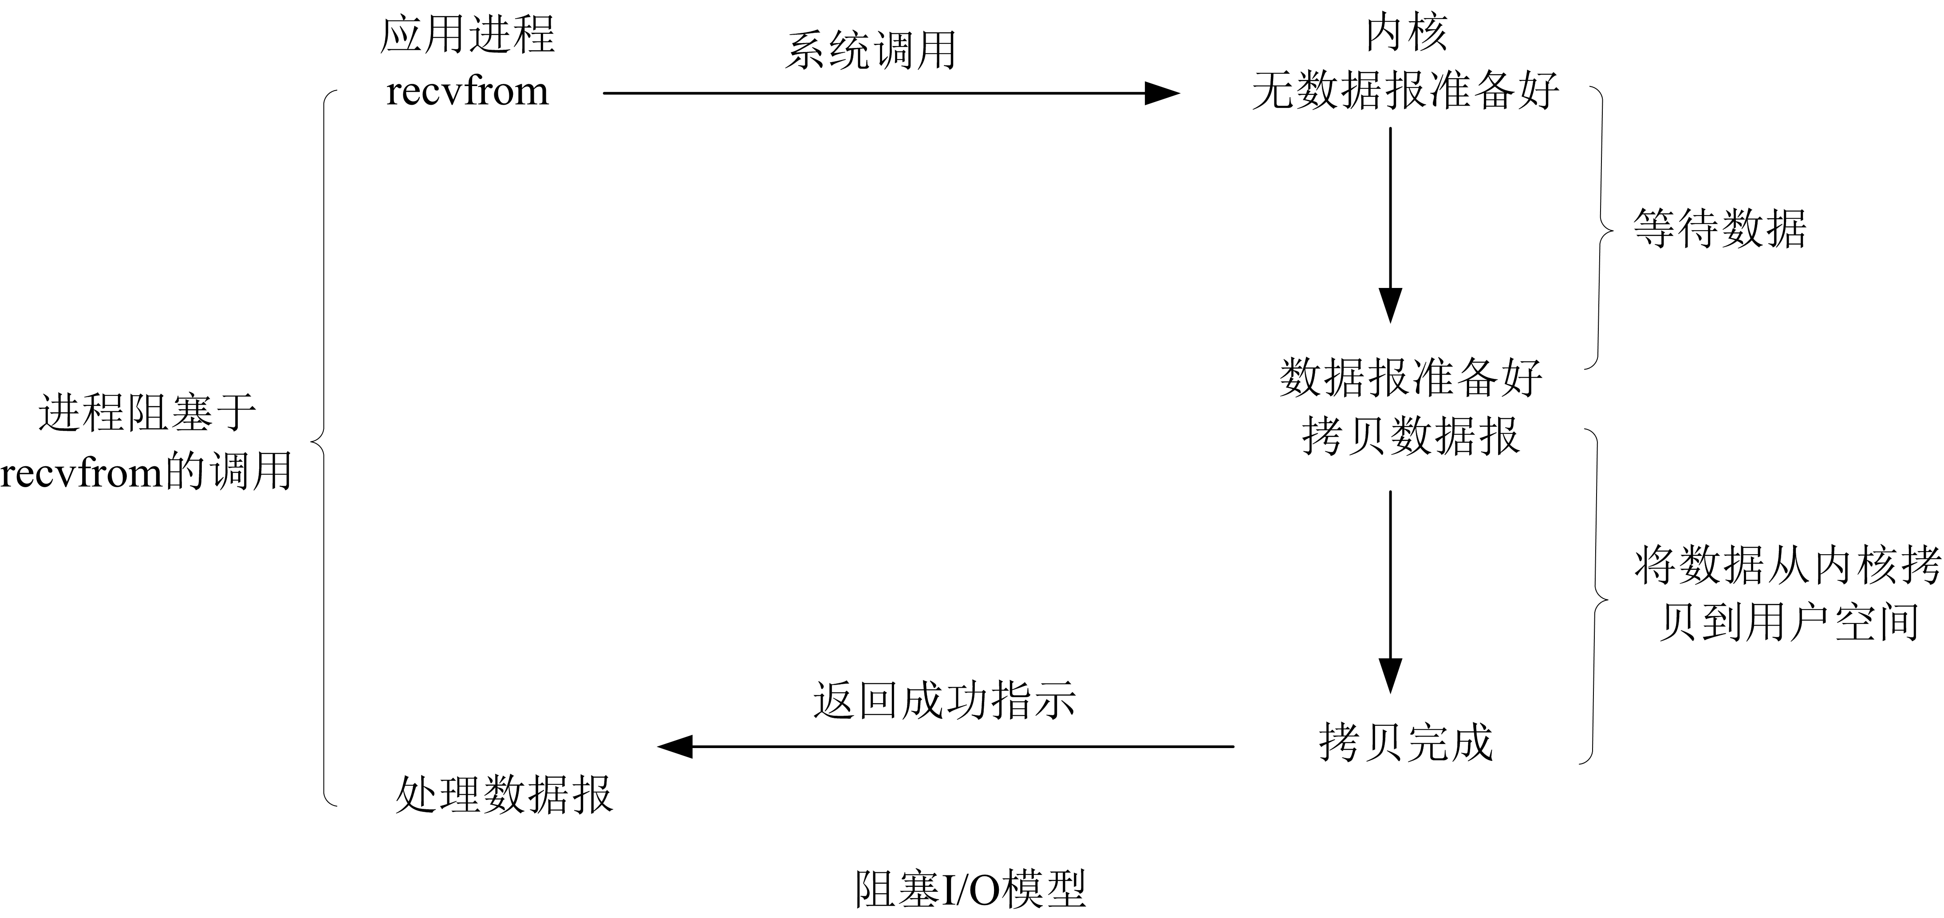
二、I/O模型
1. 阻塞I/O模型

Slide 7
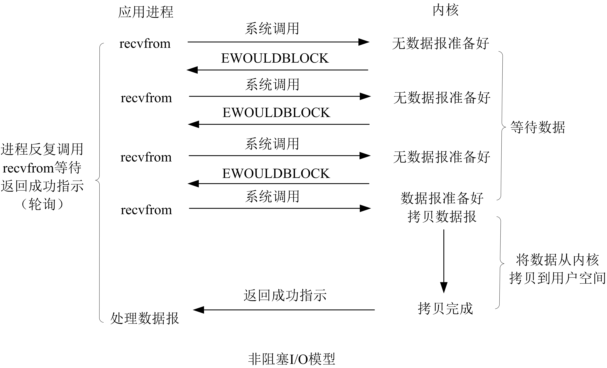
二、I/O模型
2. 非阻塞I/O模型

Slide 8
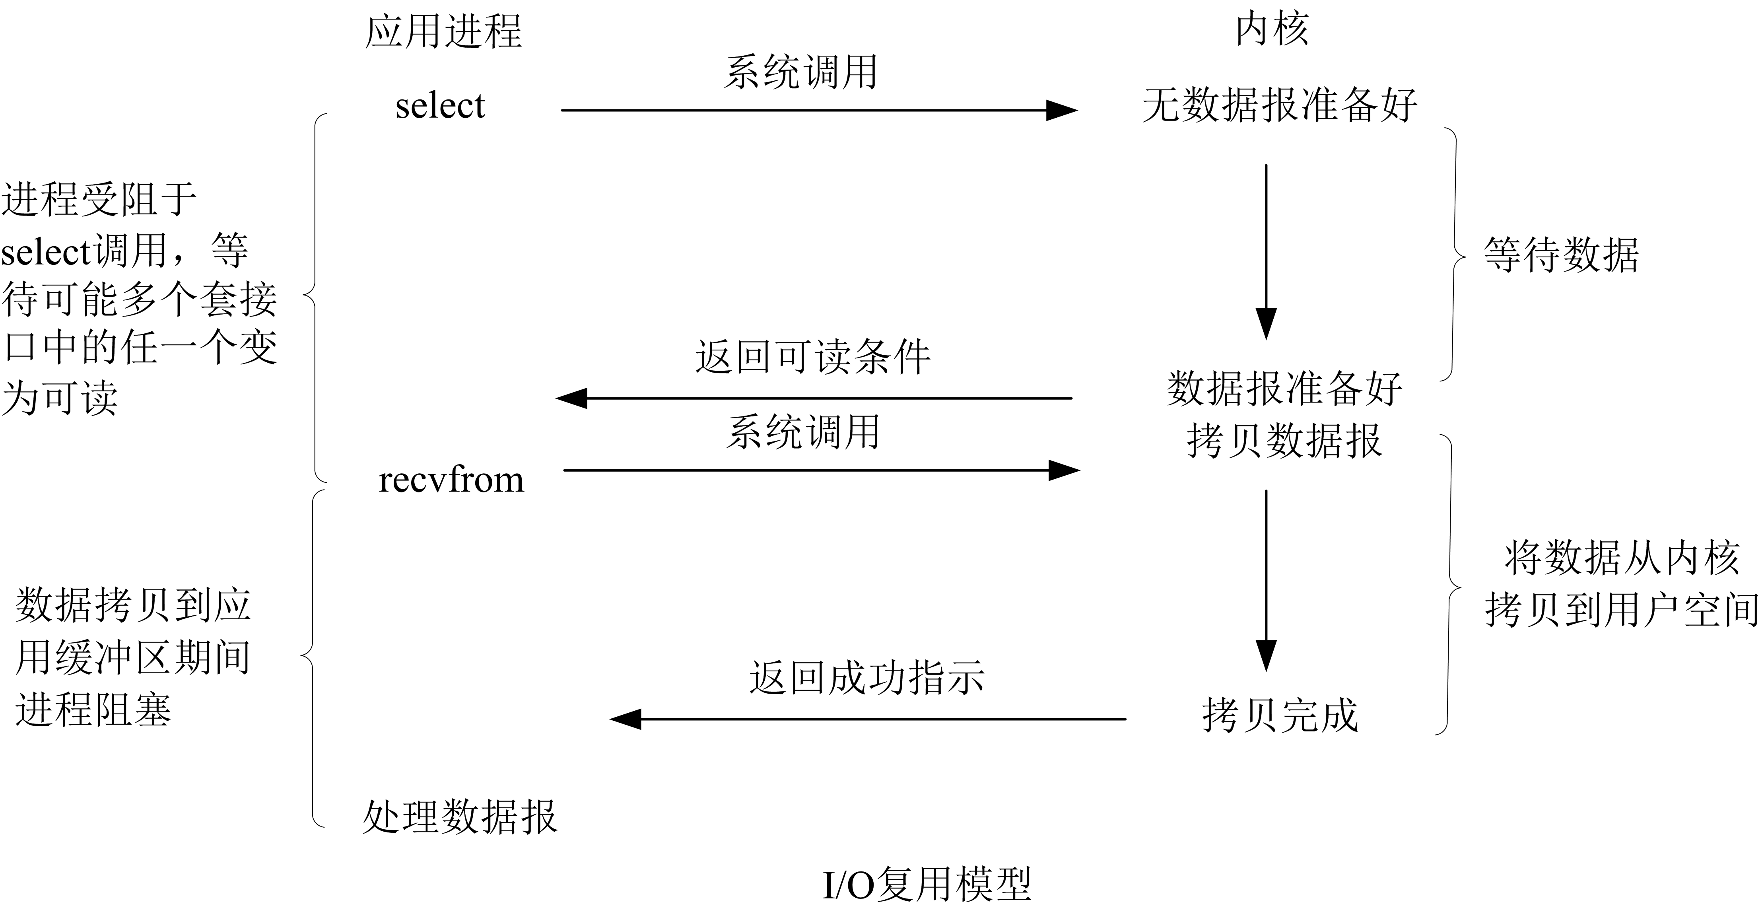
二、I/O模型
3. I/O复用模型

Slide 9
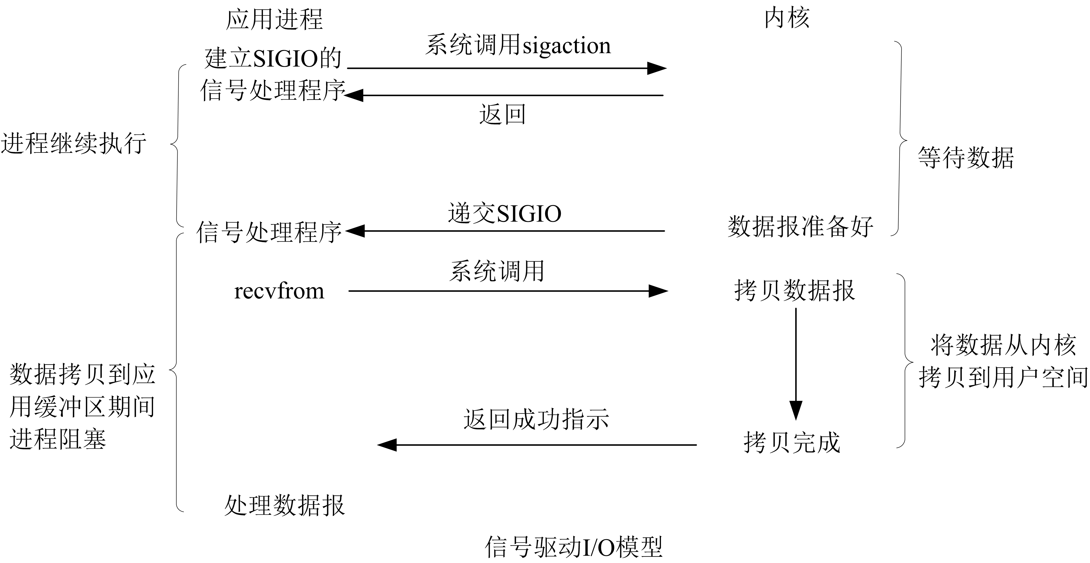
二、I/O模型
4. 信号驱动I/O模型

Slide 10
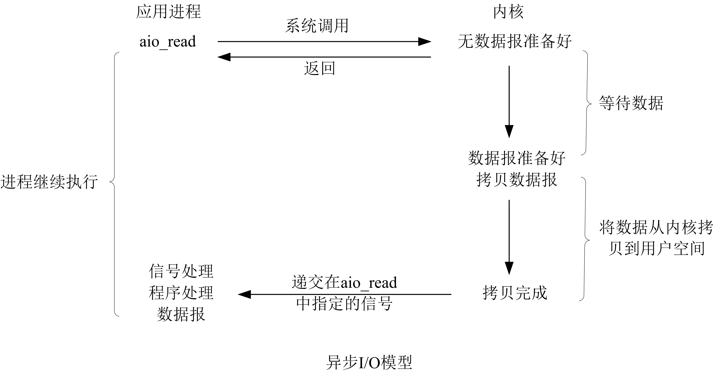
二、I/O模型
5. 异步I/O模型

Slide 11
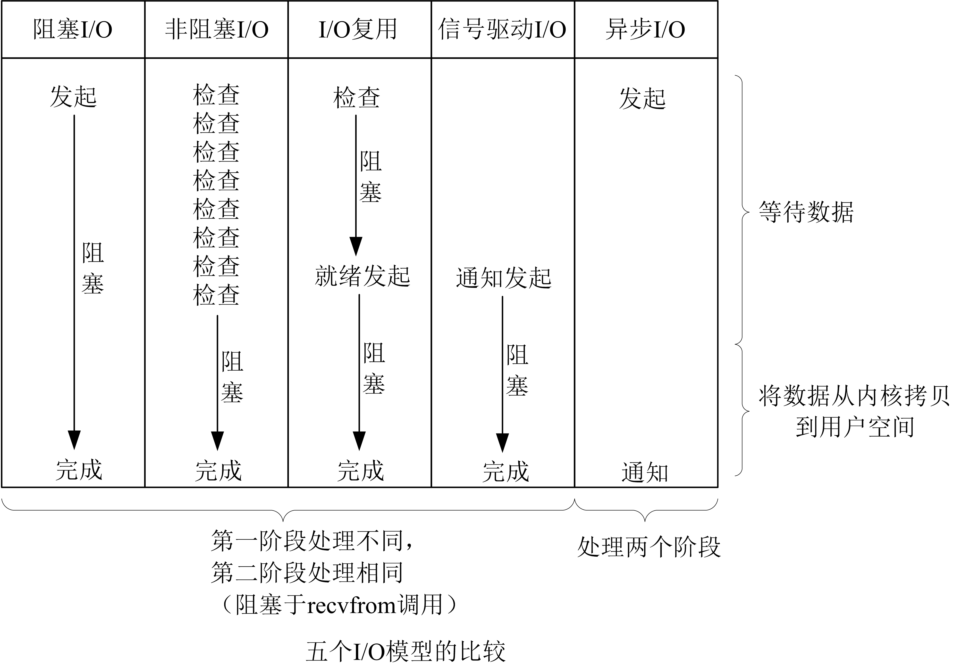
二、I/O模型
各种I/O模型的比较

Slide 12
三、select函数
这个函数允许进程指示内核等待多个事件中的任一个发生，并仅在一个或多个事件发生或经过某指定的时间后才唤醒进程。
#include <sys/select.h>
#include <sys/time.h>
int select(int maxfdp1,fd_set * readset,fd_set * writeset,fd_set * exceptset,const struct timeval * timeout);
返回：准备好描述字的总数目。0——超时，-1——出错
struct timeval {
long tv_sec;
long tv_usec; //微秒，1微秒等于百万分之一秒
};

Slide 13
三、select函数
有三种可能：
1）永远等待下去：仅在有一个描述字准备好I/O时才返回，为此，我们将参数timeout设置为空指针。
2）等待固定时间：在有一个描述字准备好I/O时返回，但不超过由timeout 参数所指timeval结构中指定的秒数和微秒数。
3）根本不等待检查：描述字后立即返回，这称为轮询（polling）。为了实现这一点，参数timeout必须指向结构timeval，且定时器的值（由结构timeval指定的秒数和微秒数）必须为0。

Slide 14
三、select函数
中间的三个参数readset、writeset和exceptset指定我们要让内核测试读、写和异常条件所需的描述字。
如何为这三个参数的每一个指定一个或多个描述字值？
函数select使用描述字集，它一般是一个整数数组，每个数中的每一位对应一个描述字。例如，用32位整数，则数组的第一个元素对应于描述字0~31，数组中的第二个元素对应于描述字32~63，以此类推。
void FD_ZERO(fd_set * fdset);
void FD_SET(int fd , fd_set * fdset);
void FD_CLR(int fd , fd_set * fdset);
int FD_ISSET(int fd , fd_set * fdset);

Slide 15
三、select函数
例如，为了定义一个fd_set类型的变量，并打开描述字1、4和5的相应位，我们写如下代码：
fd_set rset;
FD_ZERO(&rset);
FD_SET(1,&rset);
FD_SET(4,&rset);
FD_SET(5,&rset);
0
1
0
0
1
1
0
0
0
0
0
0
如果我们对某个条件不感兴趣，函数select的三个中间参数readset、 writeset 和exceptset中相应参数就可设为空指针。

Slide 16

三、select函数
参数maxfdp1指定被测试的描述字个数，它的值是要被测试的最大描述字加 1，描述字0、1、2一直到maxfdp1-1均被测试。
函数select修改由指针readset、 writeset 和exceptset所指的描述字集。
此函数的返回值表示跨所有描述字集的已准备好的总位数。
如果在任何描述字准备好之前定时器时间到，则返回0。
返回-1表示有错（这是可能发生的，比如函数被一个捕获的信号所中断）。

Slide 17
三、select函数
fd_set rset;
FD_ZERO(&rset);
FD_SET(1,&rset);
FD_SET(4,&rset);
FD_SET(5,&rset);
0
1
0
0
1
1
0
0
0
0
0
0
0
1
0
0
0
1
0
0
0
0
0
0

Slide 18
三、select函数
描述字在什么条件下准备好？
条件 | 可读吗？ | 可写吗 | 异常吗？
有数据可读 | √
关闭连接的读一半 | √
给监听套接口准备好新连接 | √
有可用于写的空间 |  | √
关闭连接的写一半 |  | √
待处理错误 | √ | √
TCP带外数据 |  |  | √

Slide 19
三、select函数
select的最大描述字数
当select刚开始设计时，操作系统常对每个进程可用的最大描述字数上限作出限制（4.2BSD的限制为31）, select也就用相同的限制值。但是，当今的Unix版本对每个进程的描述字数根本不作限制（仅受限于内存总量和管理性限制）。许多实现有类似于下面的声明，它取自4.4BSD 的头文件<sys/types.h>：
#ifndef FD_SETSIZE
#define FD_SETSIZE 256
#endif

Slide 20
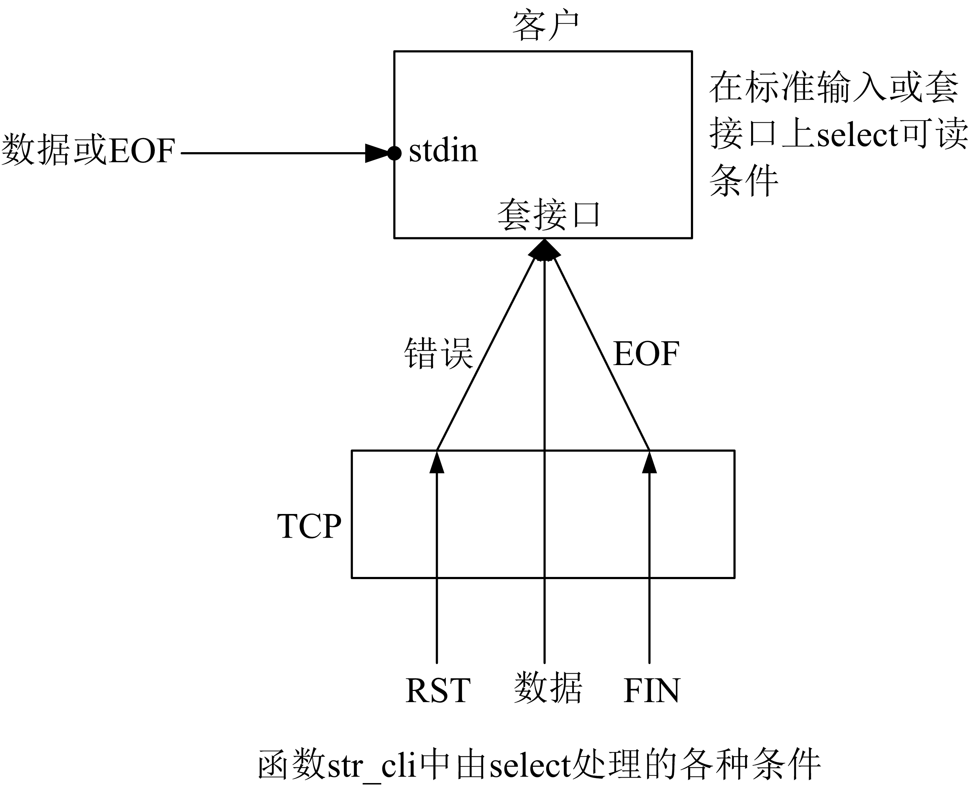
三、select函数
使用select函数修改str_cli函数

Slide 21
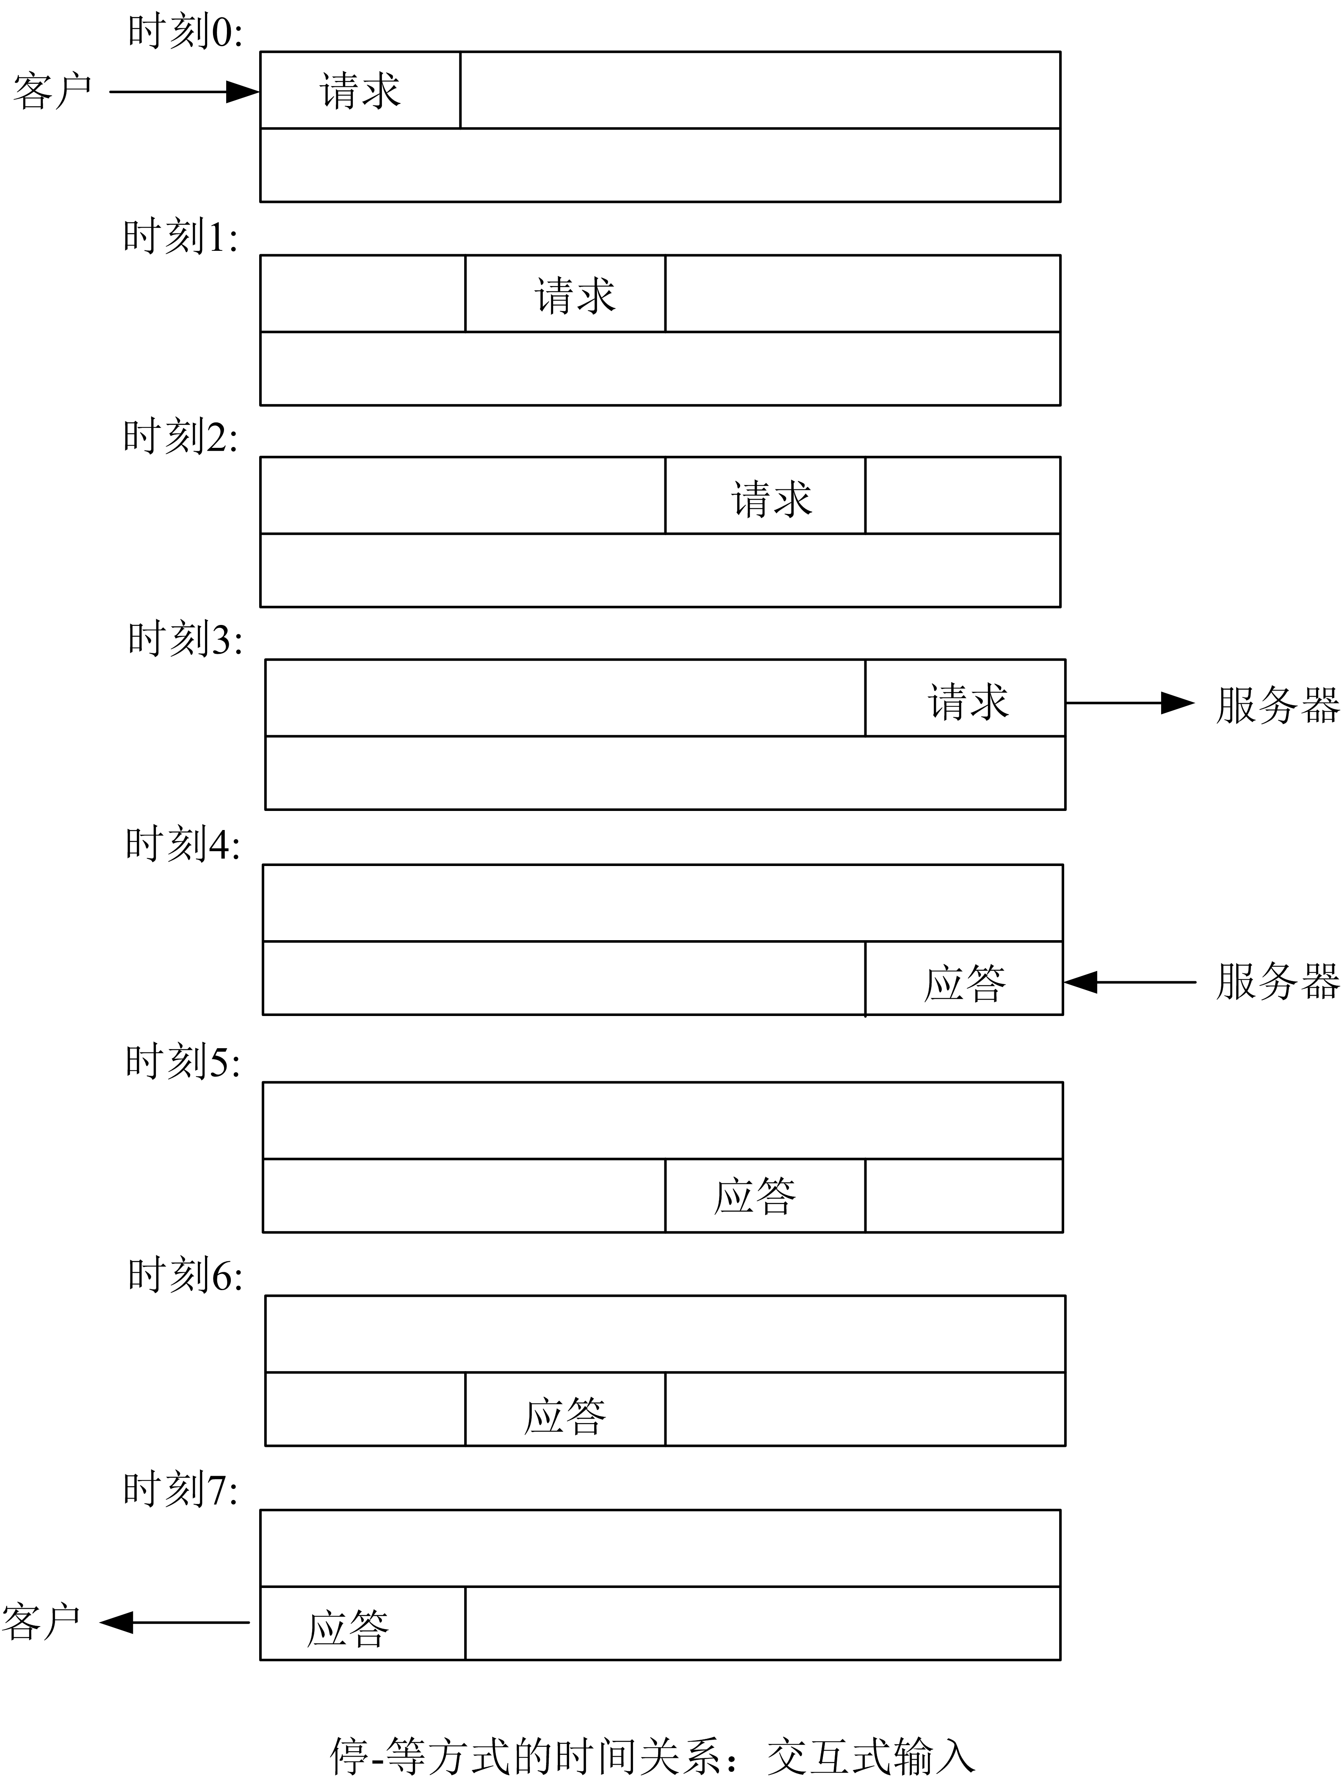
四、批量输入
停-等方式：
Notes:
RTT(Round-Trip Time): 往返时延。

Slide 22
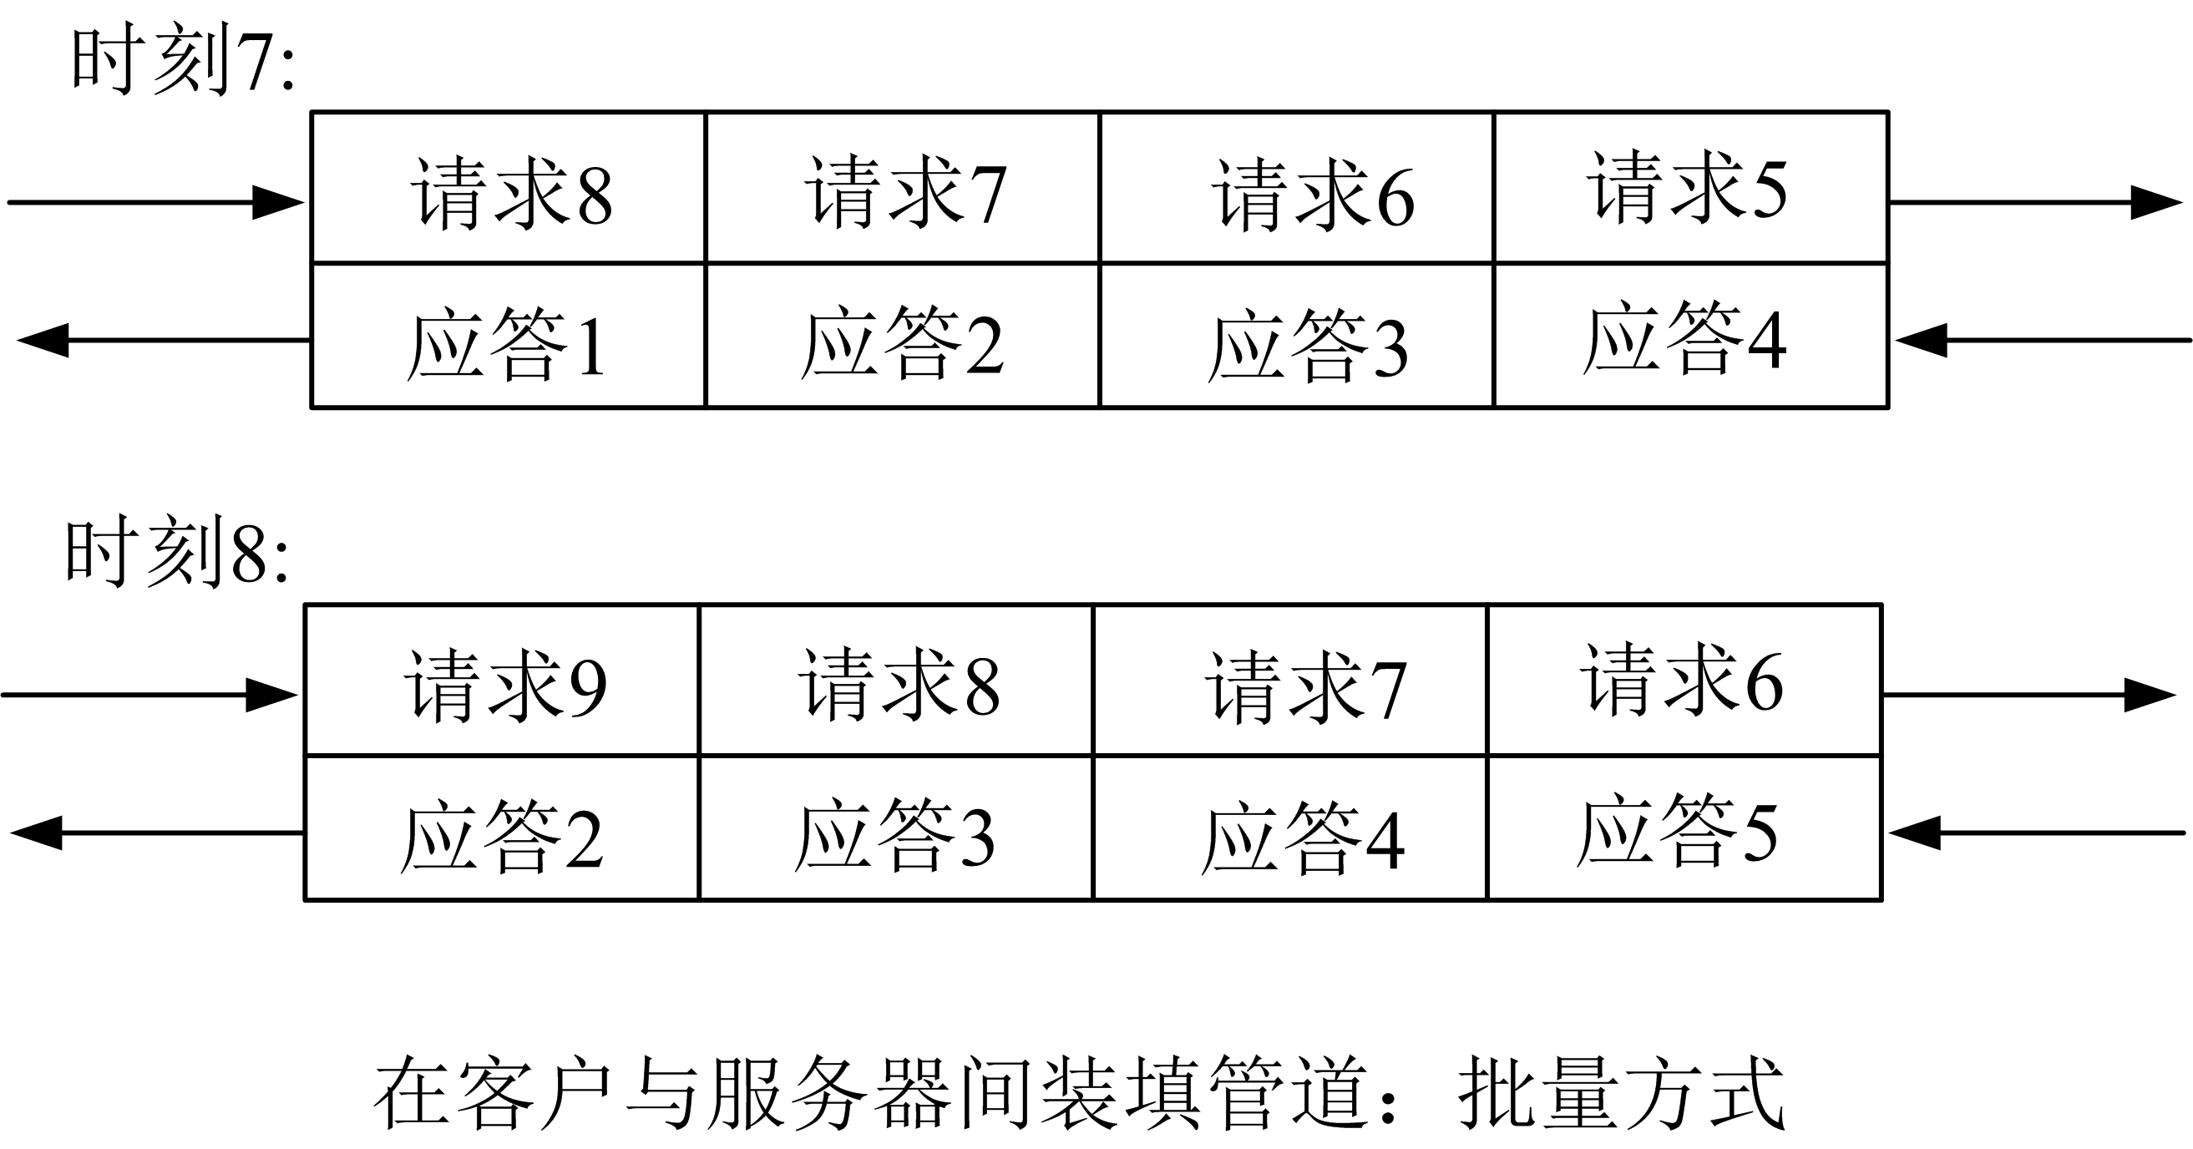
四、批量输入
批量方式：
Notes:
./tcpcliselect02 172.17.0.162 <9.txt

Slide 23
五、shutdown函数
close与shutdown：
1） close将描述字的访问计数减1，仅在此计数为0时才关闭套接口。用shutdown我们可以激发TCP的正常连接终止序列，而不管访问计数。
2）close终止了数据传送的两个方向：读和写。shutdown可以只关闭读或写，也可以两个都关闭。

Slide 24
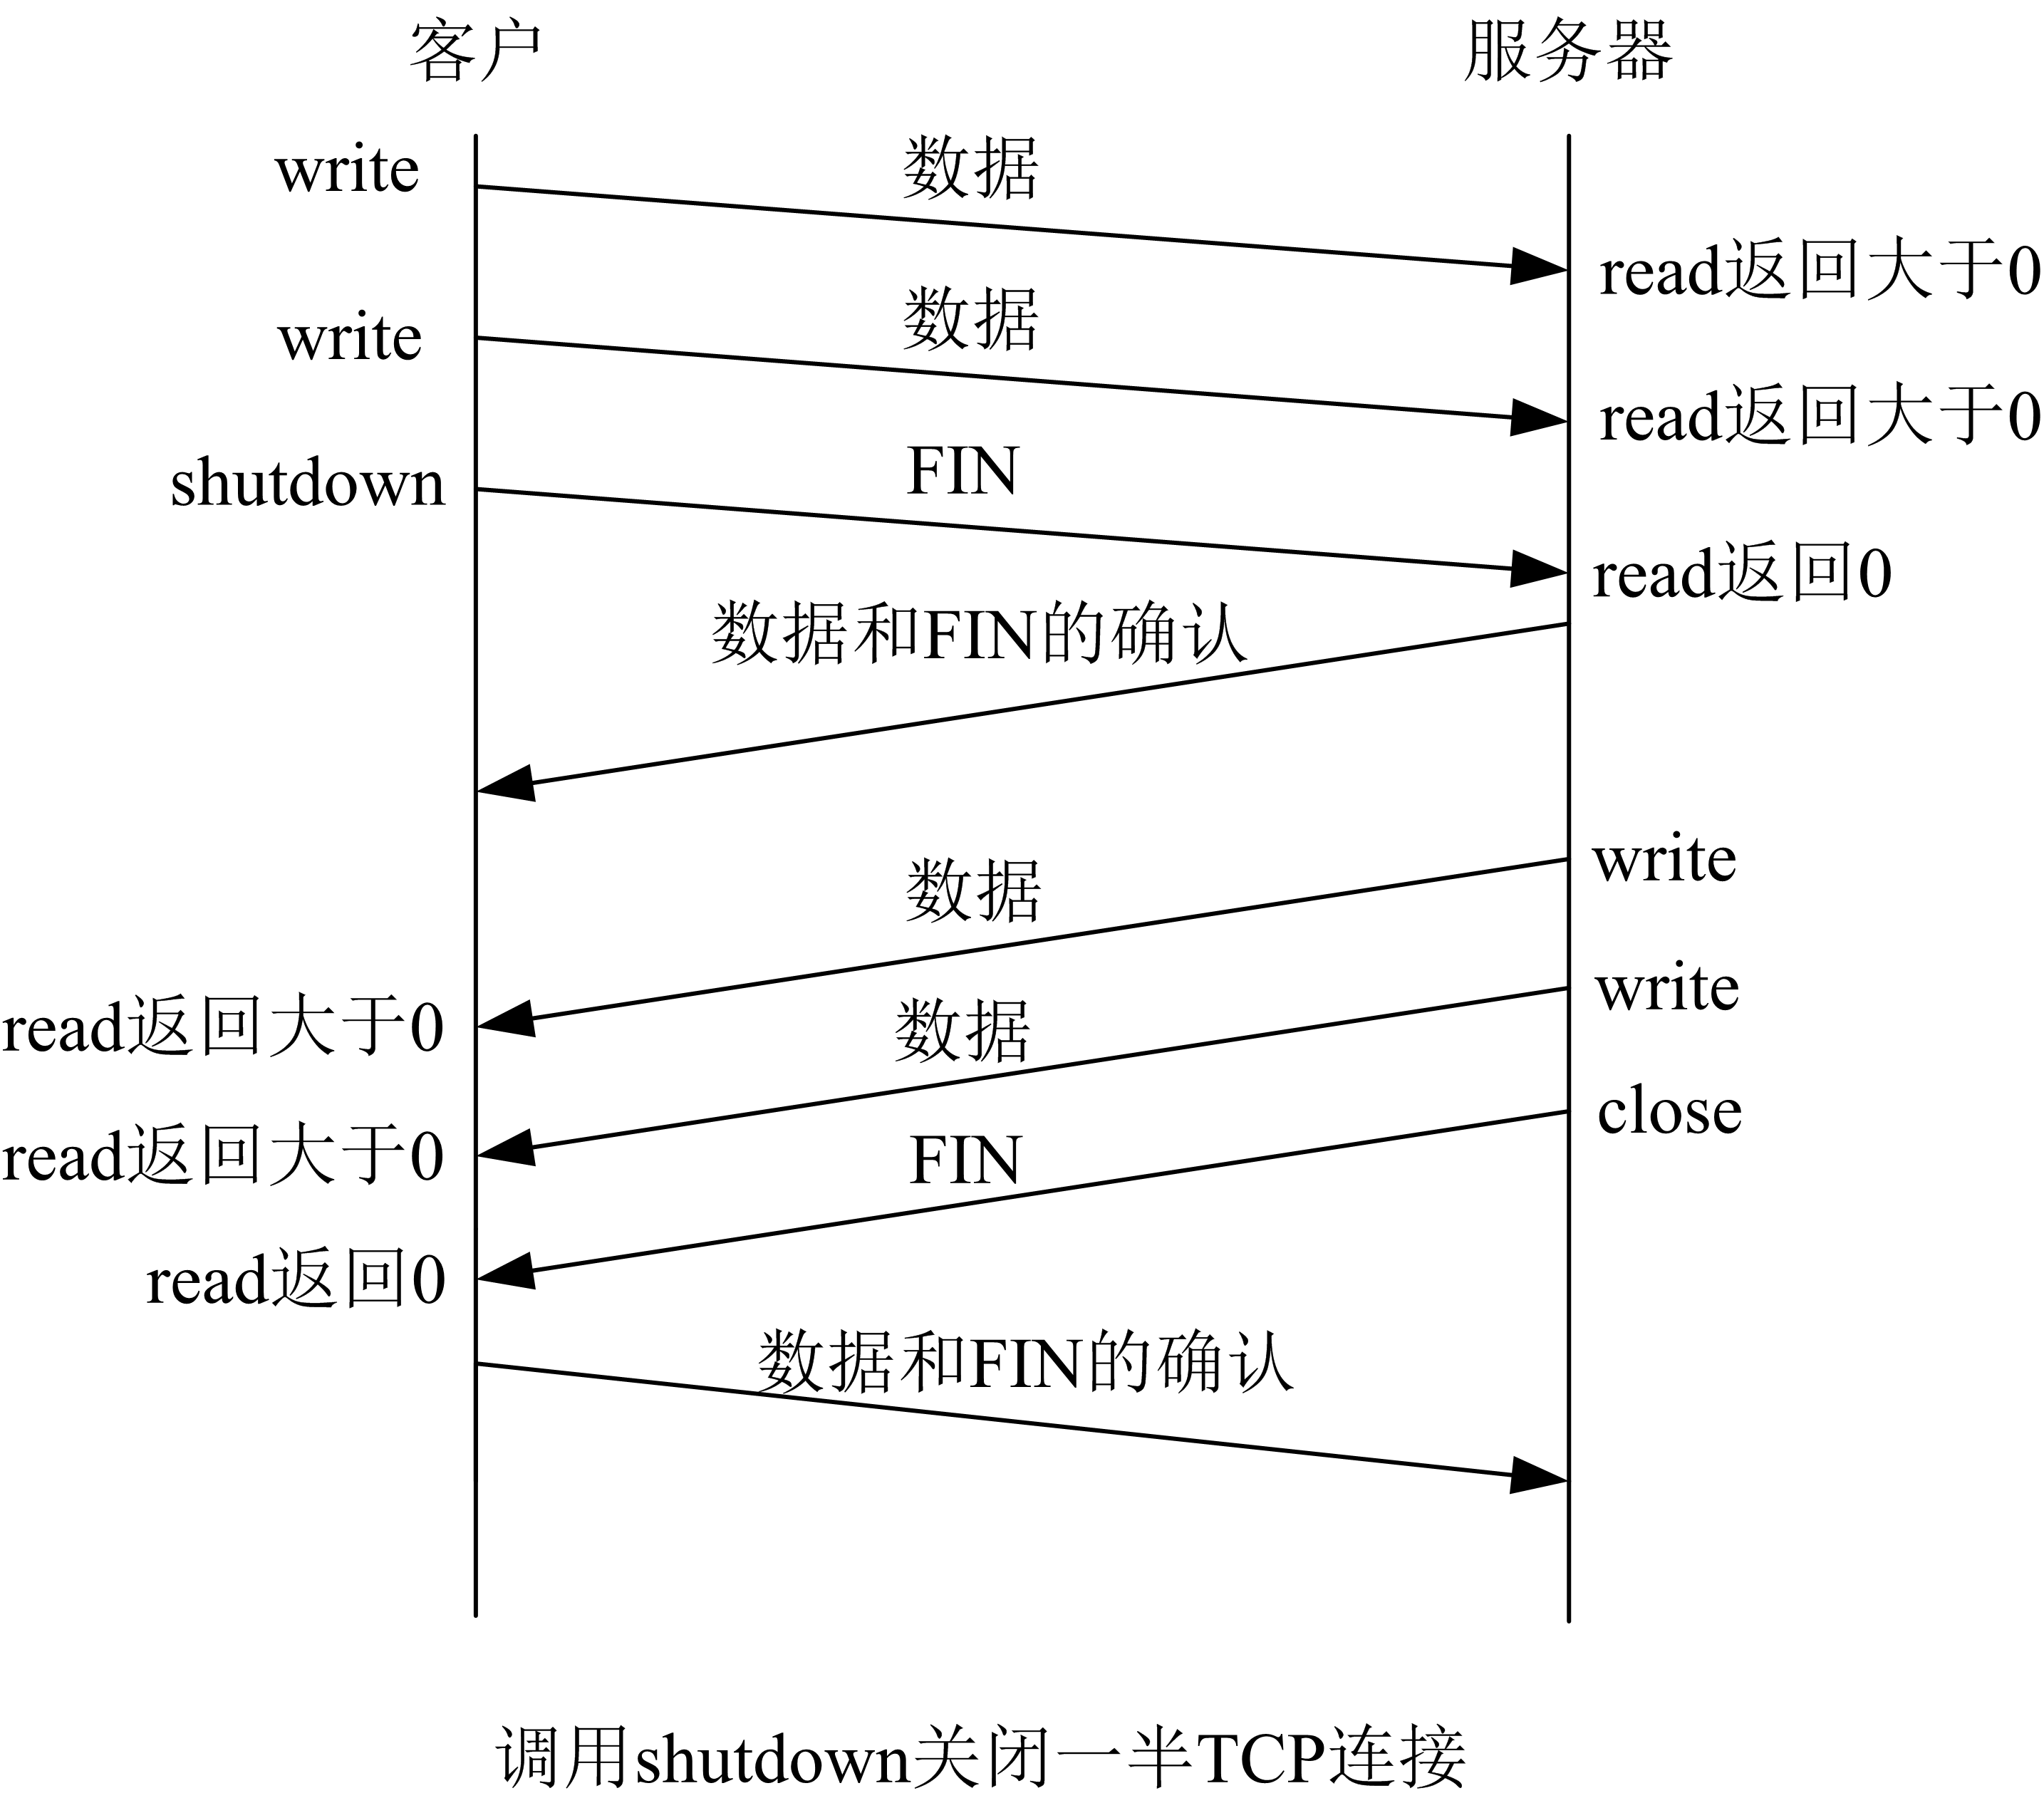
五、shutdown函数

Slide 25
五、shutdown函数
#include <sys/socket.h>
int shutdown(int sockfd , int howto);
返回： 0——成功，-1——出错
SHUT_RD：关闭连接的读这一半，不再接收套接口中的数据且现留在套接口接收缓冲区中的数据都作废。
SHUT_WR：关闭连接的写这一半，在TCP场合下，这称为半关闭。
SHUT_RDWR：连接的读这一半和写这一半都关闭。这等效于调用函数shutdown两次，第一次调用时用SHUT_RD，第二次调用时用SHUT_WR。

Slide 26
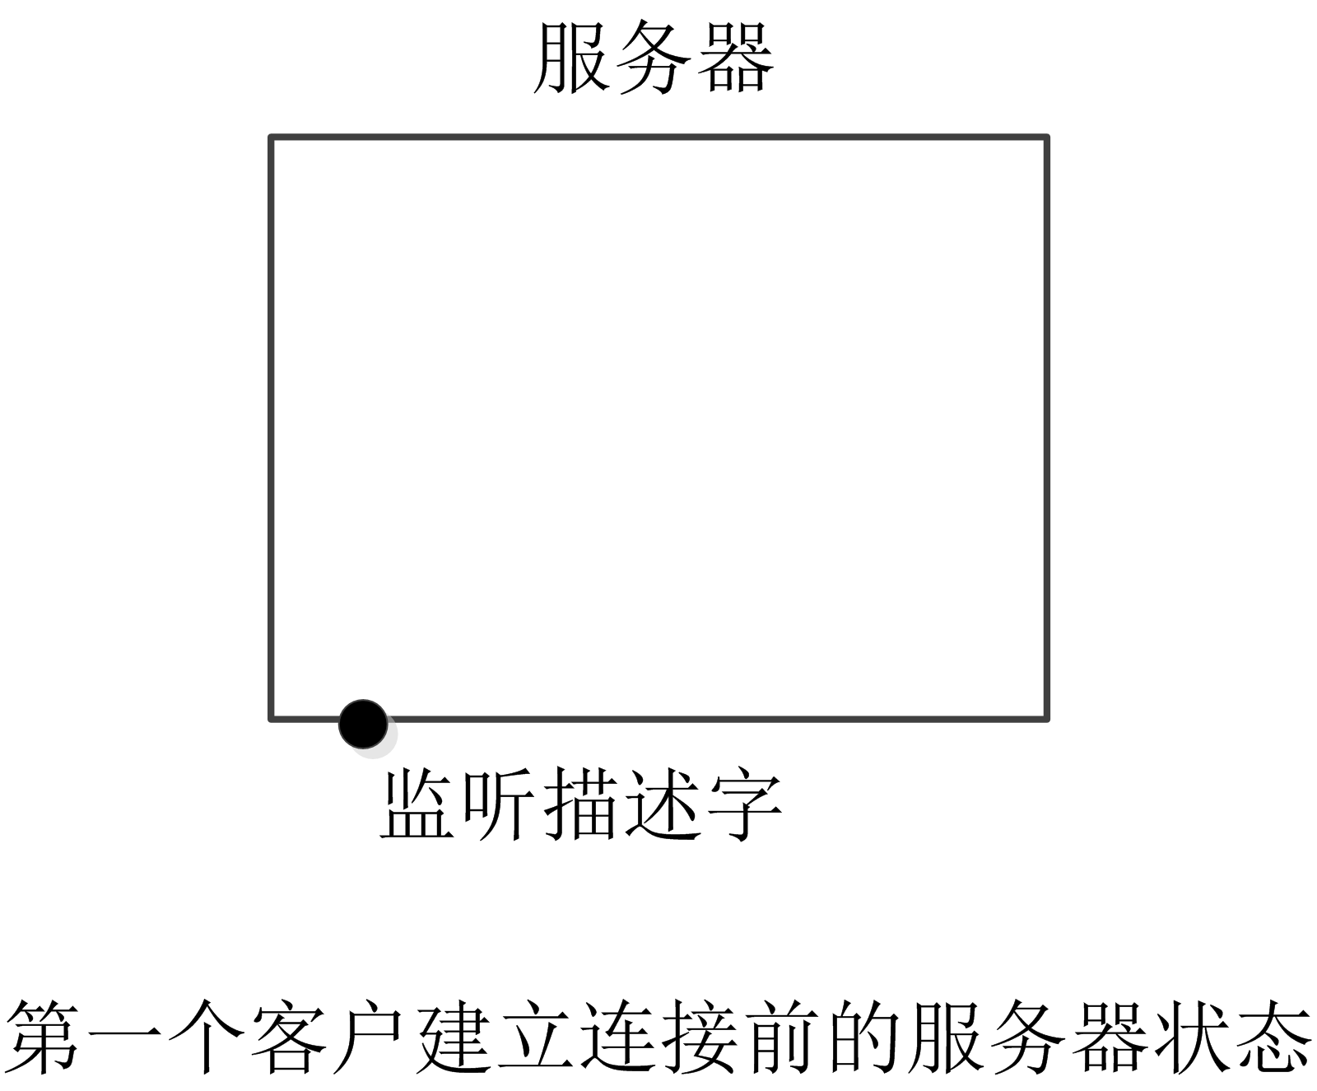


六、TCP回射服务器程序
将上一讲的回射服务器程序重写为使用select来处理一定数目客户的单进程程序，而不是为每个客户派生一个子进程。

Slide 27
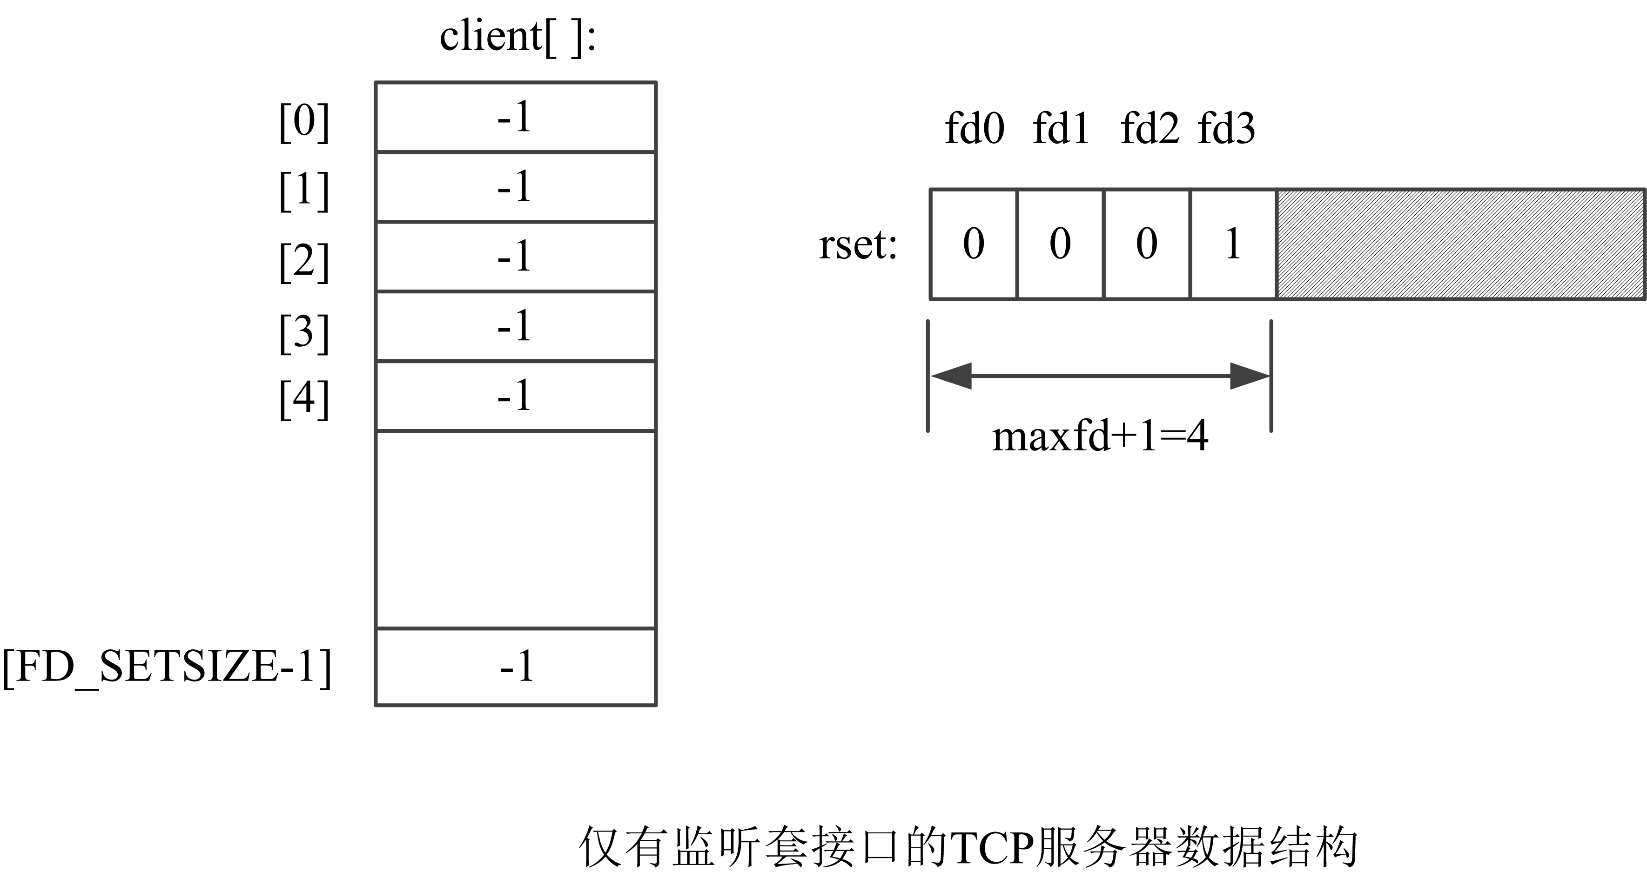

六、TCP回射服务器程序
服务器只维护一个读描述字集。假设服务器是在前台启动，则描述字0、1和2分别被设置成标准输入、标准输出和标准错误。

Slide 28
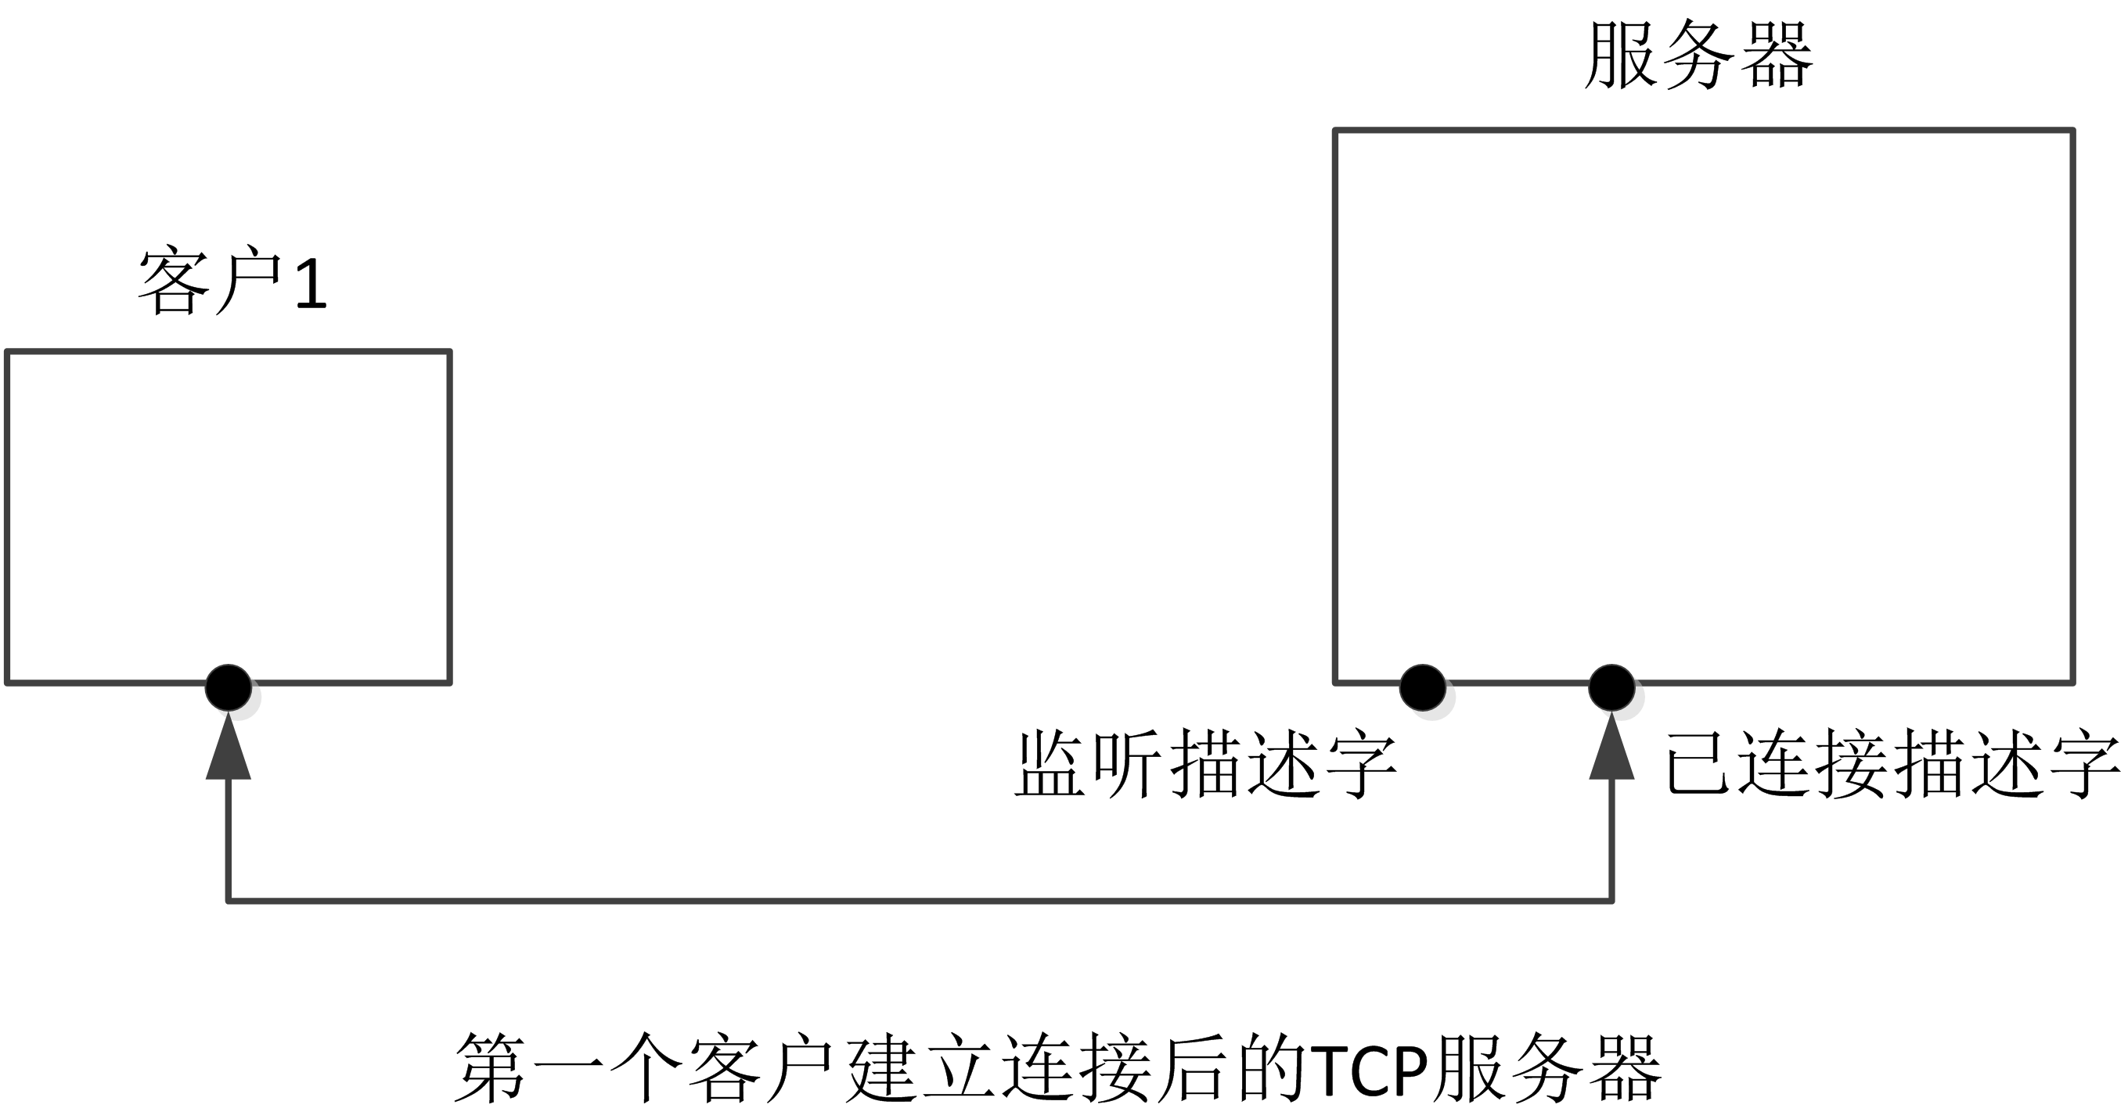

六、TCP回射服务器程序

Slide 29
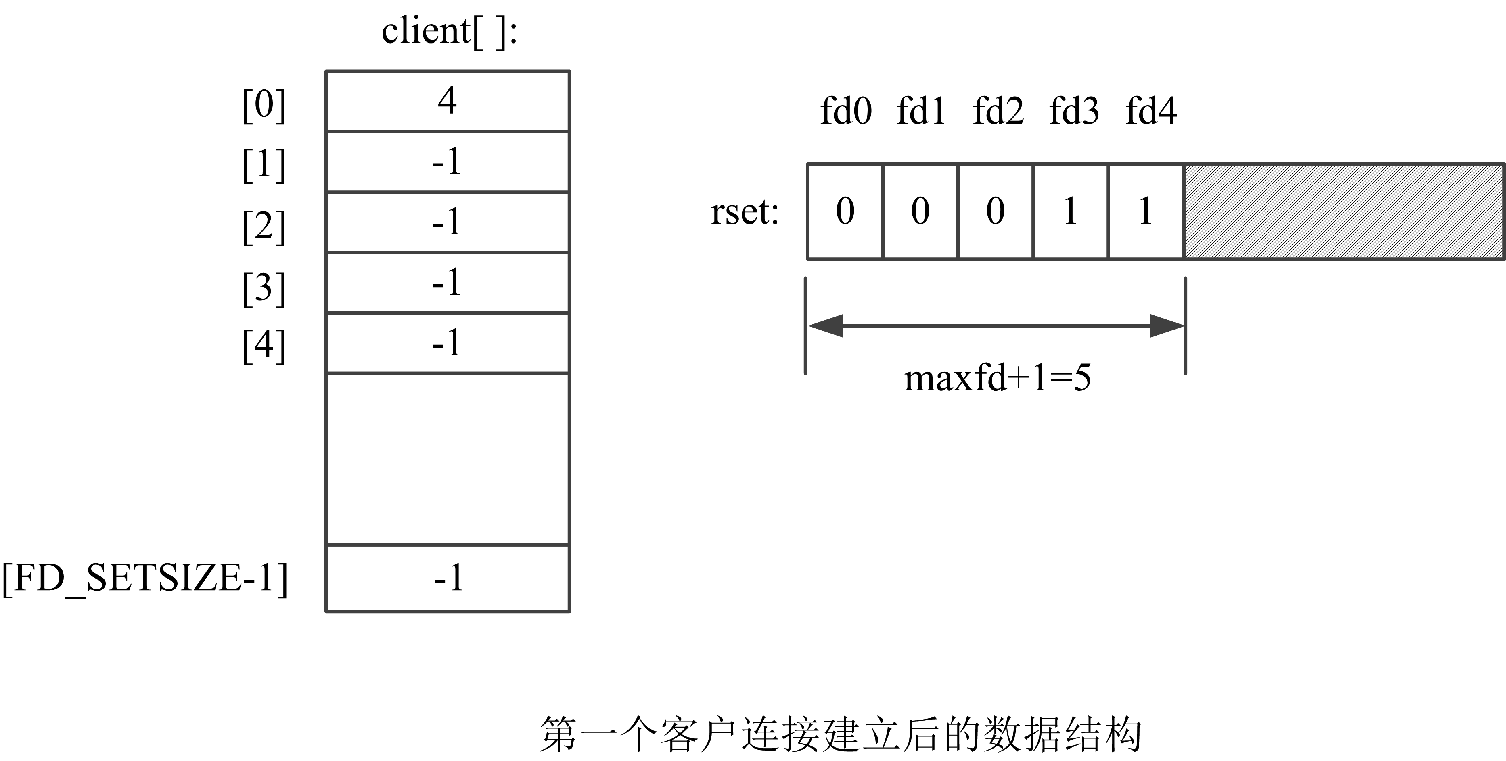

六、TCP回射服务器程序
服务器必须在数组client中记住新的已连接描述字，同时必须加到描述字集合中去。

Slide 30
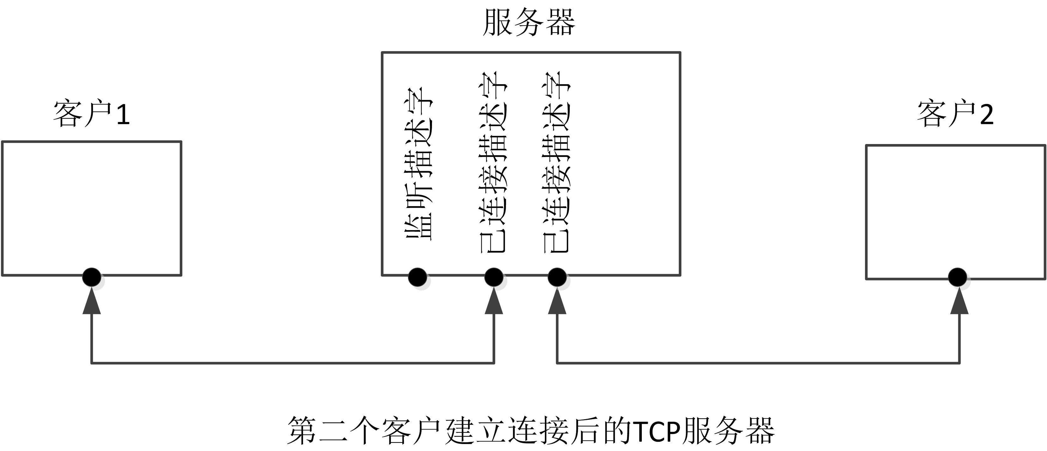

六、TCP回射服务器程序
第二个客户与服务器建立连接。

Slide 31
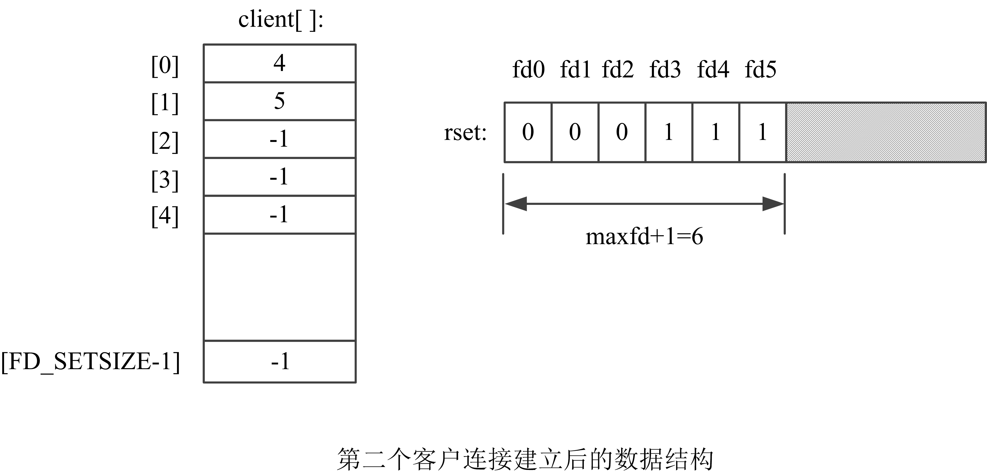

六、TCP回射服务器程序
第二个客户与服务器建立连接后的数据结构。

Slide 32




六、TCP回射服务器程序
第一个客户与服务器终止连接后的数据结构。

Slide 33
六、TCP回射服务器程序
拒绝服务型攻击
如果一个恶意客户连接到服务器上，发送一个字节的数据（而不是一行数据）后就睡眠。服务器将调用readline，它从客户上读到单个字节的数据，然后就阻塞于下一个read调用以等待此客户的其他数据。
可能的解决办法是：
1）使用非阻塞I/O模型（第15章）；
2）让每个客户由单独的控制线程提供服务（例如，创建子进程或线程来为每个客户提供服务）；
3）对I/O操作设置超时（13.2节）。

Slide 34
七、pselect函数
#include <sys/select.h>
#include <signal.h>
#include <time.h>
int pselect(int maxfdp1, fd_set * readset, fd_set * writeset, fd_set * exceptset, const struct timespec * timeout, const sygset_t * sigmask);

Slide 35
七、pselect函数
1）pselect使用结构timespec，这是Posix.lb实时标准的一个发明，而不使用结构timeval。
struct timespec
{
time_t tv_sec;
long tv_nsec; // 1纳秒=10⁻⁹秒
};
2）函数pselect增加了第六个参数：指向信号掩码的指针。这允许程序禁止递交某些信号，测试由这些当前禁止的信号的信号处理程序所设置的全局变量，然后调用pselect，告诉它临时重置信号掩码。

Slide 36
八、 poll函数
#include <poll.h>
int poll(struct pollfd * fdarray, unsigned long nfds, int timeout);
返回：准备好描述字的个数，0——超时，-1——出错
struct pollfd
{
int fd; //描述字
short events; //注册的事件
short revents; //实际发生的事件，由内核填充
};

Slide 37

八、 poll函数
events：（按位或）
POLLRDNORM（普通数据可读）
POLLWRNORM（普通数据可写）
…
revents:
POLLERR（发生错误）
POLLHUP（发生挂起）
POLLNVAL（描述字不是一个打开的文件）
nfds：结构数组中元素的个数（注册的描述字的个数）

Slide 38
八、 poll函数
timeout：
INFTIM（永远等待）
0（立即返回，不阻塞）
>0（等待指定数目的毫秒数）

Slide 39
poll与select函数的比较
#include <poll.h>
int poll(struct pollfd * fdarray, unsigned long nfds, int timeout);
返回：准备好描述字的个数，0——超时，-1——出错
#include <sys/select.h>
#include <sys/time.h>
int select(int maxfdp1,fd_set * readset,fd_set * writeset,fd_set * exceptset,const struct timeval * timeout);
返回：准备好描述字的总数目，0——超时，-1——出错

Slide 40
九、epoll函数
epoll是Linux特有的I/O多路复用机制，它在实现和使用上与select、poll有很大差异：
1. epoll使用一组函数完成任务，而不是单个函数；
2. epoll把用户关心的文件描述符及事件放在内核里的一个事件表中，从而无须像select和poll那样每次调用都要重复传入文件描述符集或事件集；
3. epoll采用事件驱动机制，只返回已就绪的文件描述符。

Slide 41
九、epoll函数
#include <sys/epoll.h>
int epoll_create(int size);
创建epoll实例。内核创建一个eventpoll结构体，该结构体包含两个关键的数据结构：
内核事件表，基于红黑树实现，用于存储所有通过epoll_ctl注册的文件描述符及其关注事件。
就绪事件链表，基于双向链表实现，用于存储已就绪的文件描述符及其注册信息（epitem结构体）。当文件描述符发生I/O事件时，内核通过回调机制将其加入就绪链表。
size 参数在现代Linux中已被忽略，仅需大于0。
返回一个非负整数，即epoll实例的文件描述符。

Slide 42
九、epoll函数
#include <sys/epoll.h>
int epoll_ctl(int epfd, int op, int fd, struct epoll_event *event);
该函数是epoll实例的控制接口，用于动态维护内核事件表。
epfd参数是epoll实例的文件描述符，fd参数是要操作的文件描述符，op参数指定操作类型。
操作类型有如下三种：
EPOLL_CTL_ADD：将fd添加到epoll实例中
EPOLL_CTL_MOD：修改已注册fd的事件类型
EPOLL_CTL_DEL：从epoll实例中删除fd
event参数描述感兴趣的事件类型及用户数据（epoll_event 结构体）。
成功：返回0，-1出错并设置errno
Notes:
每个文件描述符在内核中维护一个等待队列，当其状态发生变化时，会唤醒等待队列中的回调函数（ep_poll_callback），该回调函数会将对应的 epitem 加入到 epoll 的就绪链表中。
fd 状态变化
↓
唤醒等待队列
↓
调用 ep_poll_callback
↓
检查是否已经在 ready list
↓
如果不在 → 把 epitem 挂入 ready list
红黑树（interest list）
= 全量注册表（一直存在）
就绪链表（ready list）
= 当前活跃子集（动态变化）
epitem
= 同时可以出现在两个地方（通过指针）

Slide 43
九、epoll函数
#include <sys/epoll.h>
int epoll_wait(int epfd, struct epoll_event *events, int maxevents, int timeout);
epoll系列系统调用的主要接口，它在一段指定时间内，等待epoll实例（epfd）上已就绪的I/O事件。
timeout参数的含义与poll的timeout参数相同，maxevents参数告知内核events数组的大小，events是进程提供的数组，用于接收内核返回的就绪文件描述符。
epoll_wait阻塞直至就绪链表非空（超时，或进程被信号中断），将就绪事件拷贝到进程的events数组中。
成功：返回就绪文件描述符的数量，-1出错并设置errno

Slide 44
九、epoll函数
LT和ET模式
LT（Level Trigger，电平触发，默认工作模式），ET（Edge Trigger，边沿触发）
对于采用LT工作模式的文件描述符，epoll_wait收到其上有事件发生并将此事件通知应用进程后，进程可以不立即处理此事件，下次调用epoll_wait时，再次通告此事件，直到该事件被处理。
对于采用ET工作模式的文件描述符，epoll_wait收到其上有事件发生并将此事件通知应用进程后，进程必须立即处理该事件，后续不再通知。

Slide 45
十、select、poll和epoll函数的
区别与比较
系统调用 | select | poll | epoll
事件集合 | 用户通过三个参数分别传入感兴趣的可读、可写及异常等事件，内核通过对这些参数的在线修改来反馈其中的就绪事件。这使得用户每次调用select都要重置这3个参数 | 统一处理所有事件类型，因此只需一个事件集参数。用户通过pollfd.events传入感兴趣的事件，内核通过修改pollfd.revents反馈其中就绪的事件 | 内核通过红黑树维护事件表，通过就绪链表管理就绪事件。因此每次调用epoll_wait时，无需反复传入用户感兴趣的事件。epoll_wait系统调用的参数events仅用来反馈就绪的事件
应用程序获取就绪事件的时间复杂度 | O(N) | O(N) | O(k)（k为就绪事件数，该时间复杂度与用户感兴趣的事件数N无关。）

Slide 46
十、select、poll和epoll函数的
区别与比较
系统调用 | select | poll | epoll
最大支持文件描述符个数 | 一般有最大值限制（1024） | 65535？ | 65535？
工作模式 | LT | LT | 支持LT和ET
内核实现和工作效率 | 采用轮询方式来检测就绪事件，算法时间复杂度为O(N) | 采用轮询方式来检测就绪事件，算法时间复杂度为O(N) | epoll基于事件驱动与回调机制，仅处理就绪的事件（数量为k），其时间复杂度为O(k) 而非O(N)。在低活跃（k ≪ N）场景下，其性能可近似视为O(1)。
系统级：cat /proc/sys/fs/file-max
9223372036854775807
进程级：ulimit -n
1024

Slide 47
十、select、poll和epoll函数的
区别与比较
select、poll以及epoll 监听操作占用的CPU时间（单位：秒）
监听的文件 描述符数量 | select | poll | epoll
10 | 0.73 | 0.61 | 0.41
100 | 3.0 | 2.9 | 0.42
1000 | 35 | 35 | 0.53
10000 | 930 | 990 | 0.66
在Linux 2.6.25内核上进行的测试，在glibc的头文件中将FD_SETSIZE修改为16384。

Slide 48
十一、异步I/O模型
1. io_uring（Linux）
基于 SQ/CQ 共享环形缓冲区的内核异步 I/O 接口，实现 I/O 请求批量提交与完成事件异步通知。相较传统模型显著降低系统调用频率与态切换开销；SQPOLL 模式下可实现提交路径零系统调用。
2. Windows IOCP（I/O Completion Port）
基于 Proactor 模式的内核级异步完成通知机制。I/O 由内核全程代理，完成后将结果投递至完成端口队列。调度上优先唤醒最近活跃线程（类 LIFO），提升缓存局部性，降低多核环境下的线程竞争开销。

Slide 49
小结
五种不同的I/O模型：
阻塞I/O模型
非阻塞I/O模型
I/O复用模型（select、poll和epoll )：同时检查多个文件描述符，看它们是否准备好了执行 I/O 操作
信号驱动I/O模型( SIGIO )
异步I/O ( Posix.1的aio-系列函数）
shutdown函数
libevent, an event notification library

